Slide 1

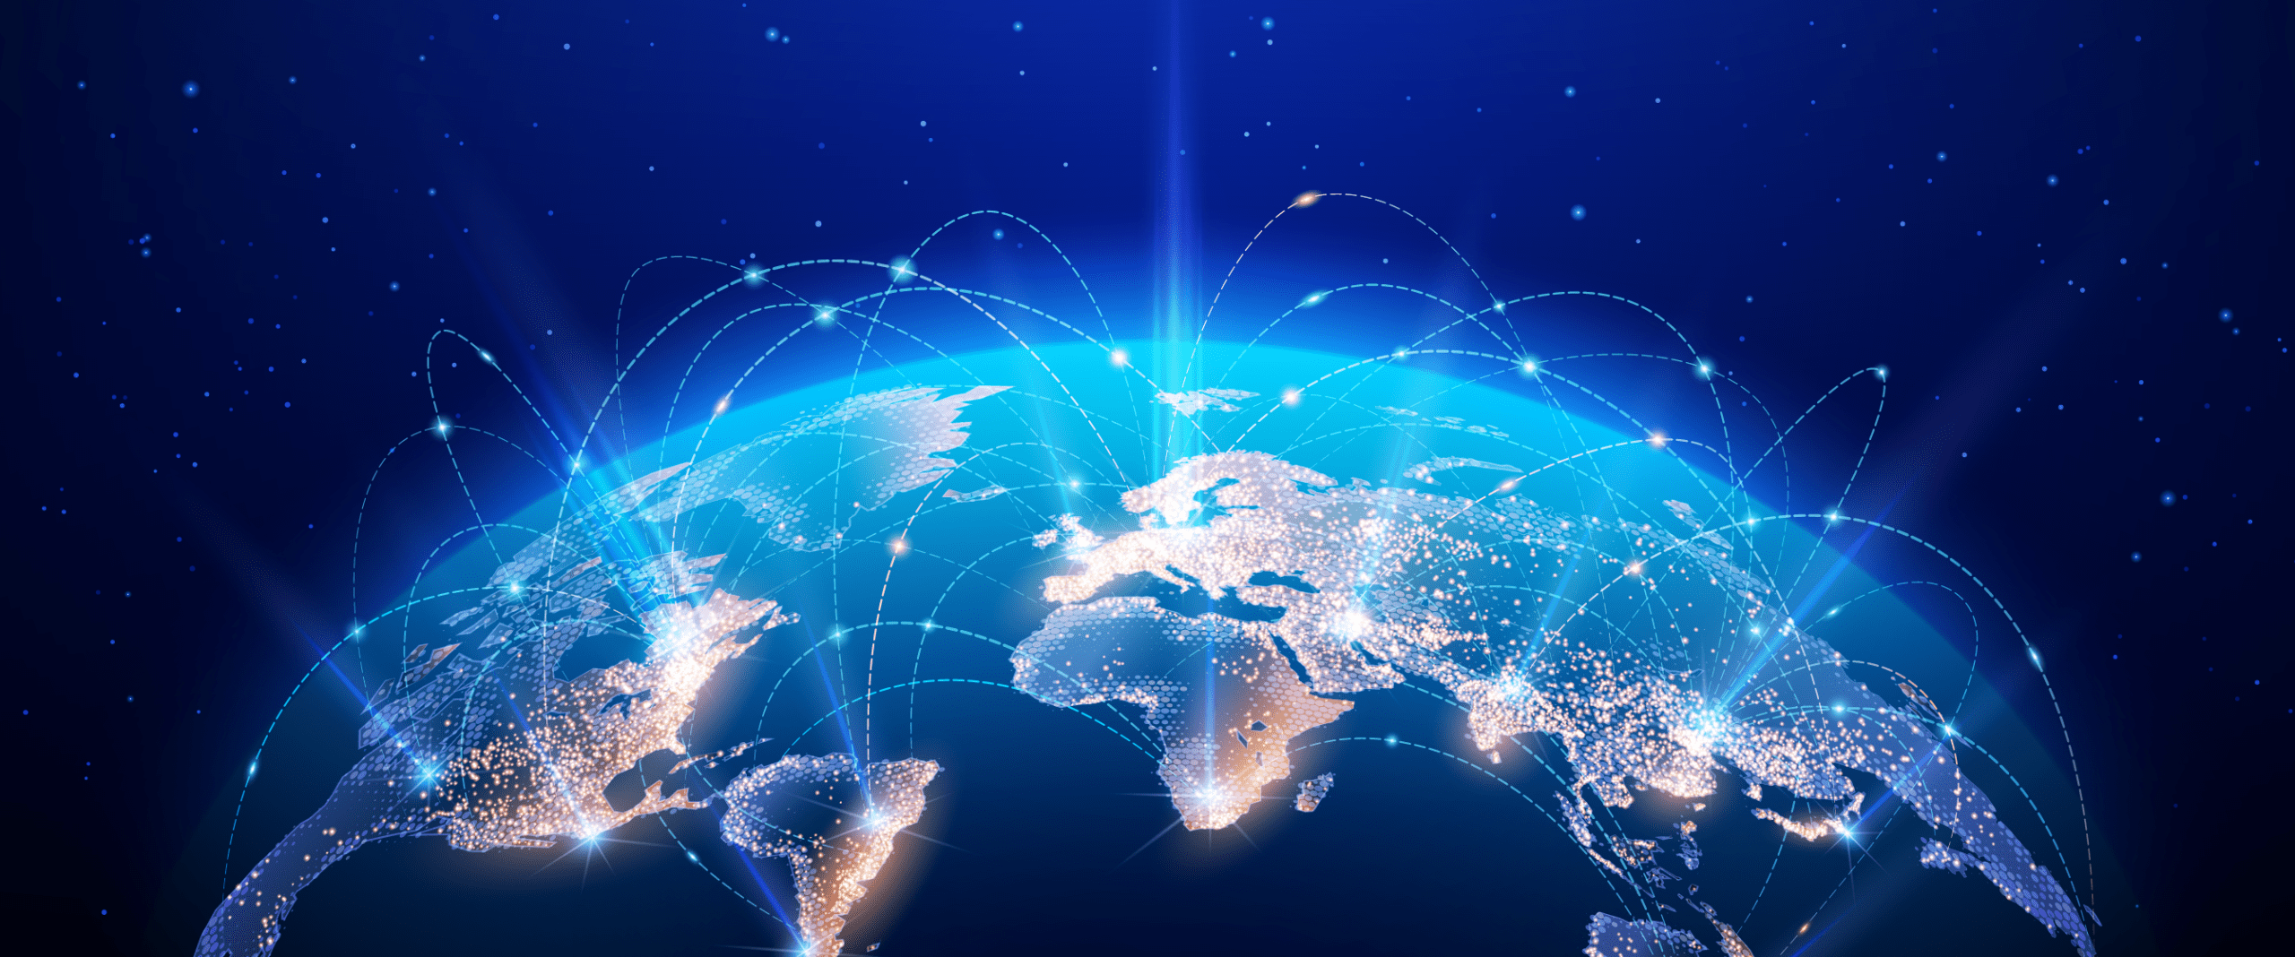
Същност на глобалната мрежа интернет
Основни начини за достъп до интернет
Проект "Отворено учебно съдържание по програмиране и ИТ", СофтУни Фондация
Компютърно моделиране и ИТ
https://github.com/BG-IT-Edu
6 клас

Slide 2

Съдържание
͏Компютърна мрежа
Достъп до интернет
Уеб браузър
2
Notes:
2

Slide 3
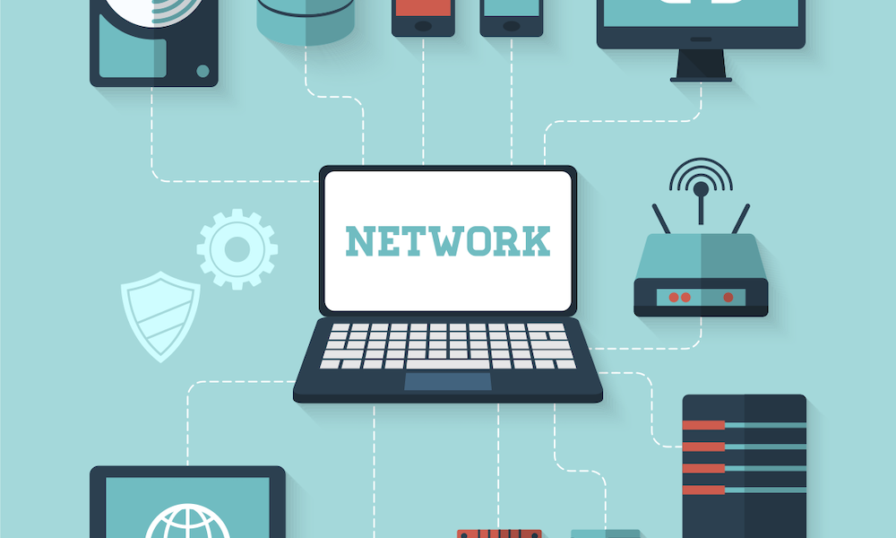
Компютърна мрежа

Slide 4
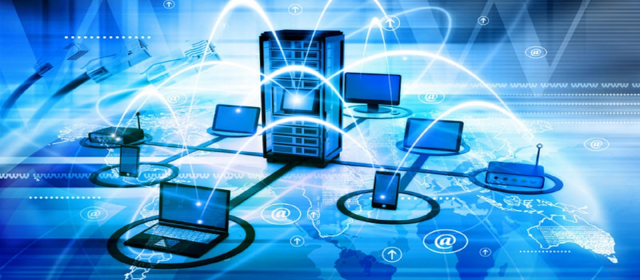
Какво е компютърна мрежа?
͏Компютърната мрежа – система от свързани помежду си хардуерни компоненти и компютри, която позволява обмен на информация
Целта на мрежата е да осигури достъп на потребителите до локалните и глобалните ресурси на всички компютри в мрежата

Slide 5
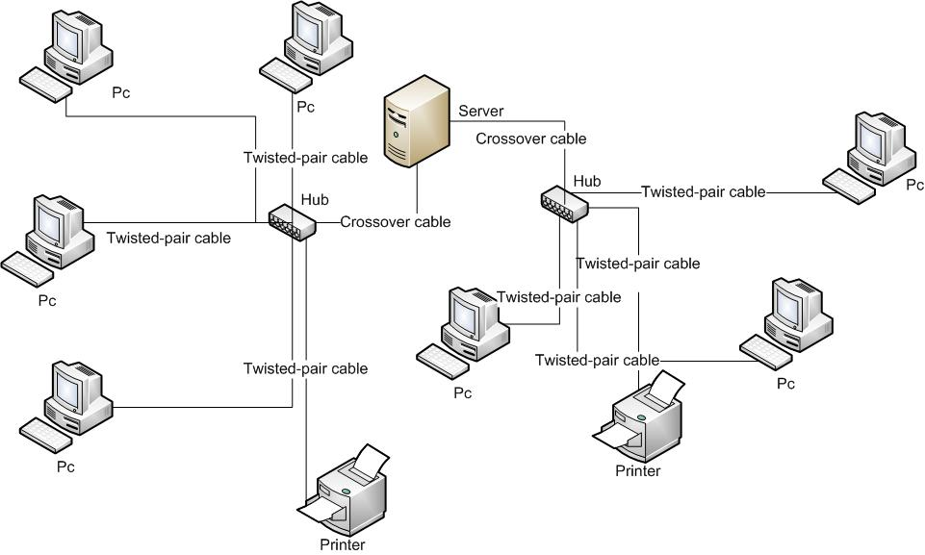
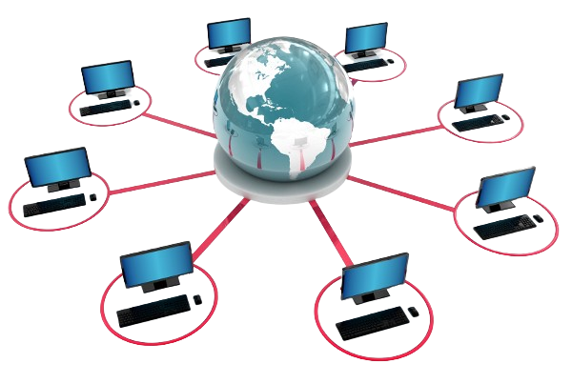
Видове компютърни мрежи
Видовете компютърни мрежи са:
͏Локална (LAN – Local Area Network)
͏Глобална (WAN – Wide Area Network)

Slide 6
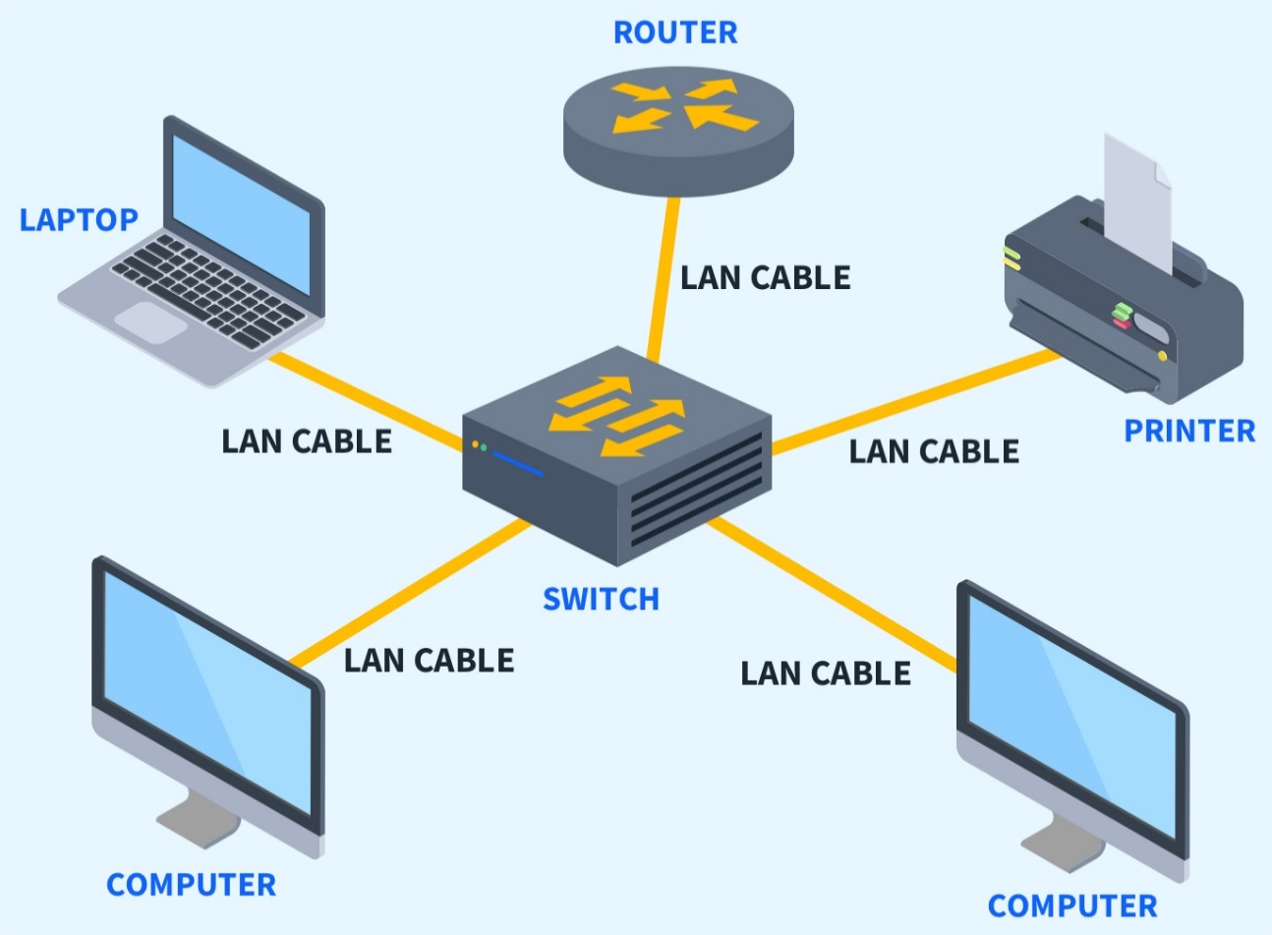
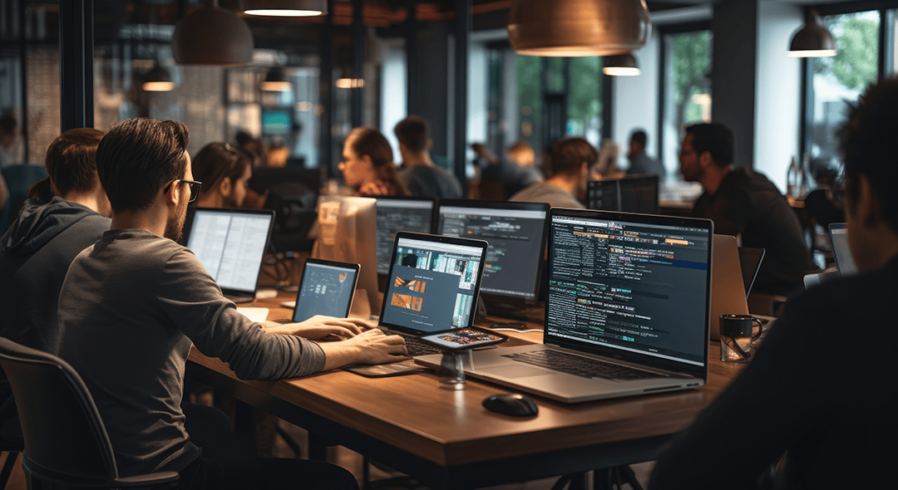
Локална компютърна мрежа (LAN)
͏LAN (Local Area Network) обслужва ограничени зони като:
Вашия дом или училище
Отделна фирма или организация
Сграда или няколко близко разположени сгради

Slide 7
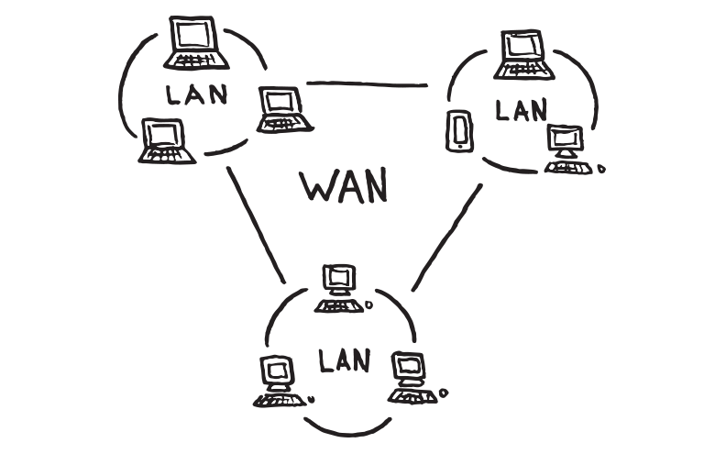
Глобална компютърна мрежа (WAN)
͏WAN (Wide Area Network) свързрва няколко локални или регионални мрежи, които се намират на голямо разстояние
Примери за глобална компютърна мрежа са мрежите на:
Мобилен оператор
Доставчик на интернет за
град или държава

Slide 8
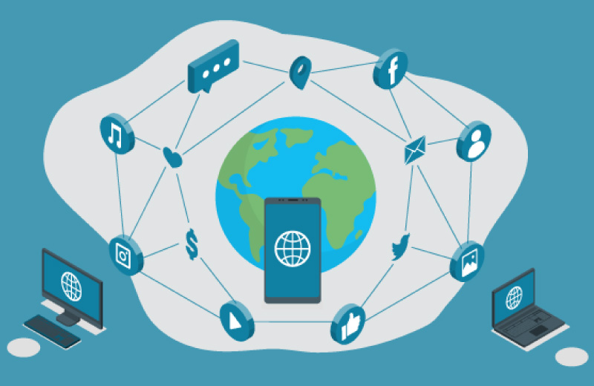
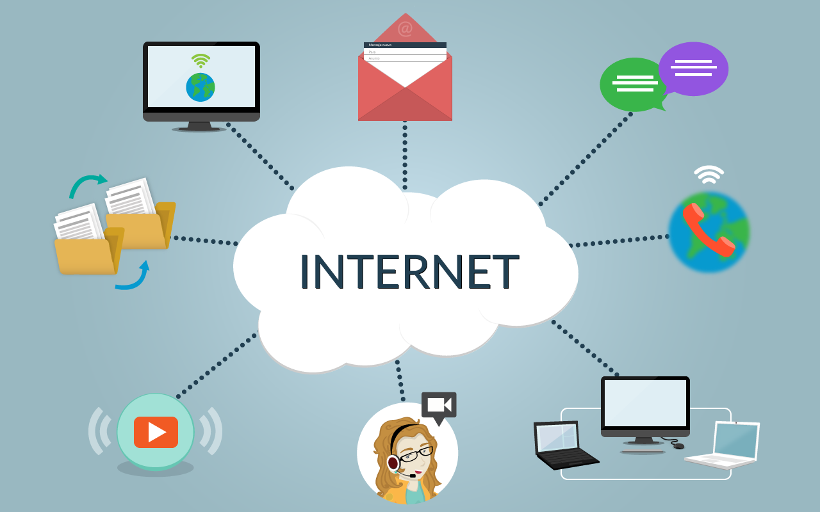
Интернет
͏Интернет е част от глобалната компютърна мрежа (WAN)
Той позволява:
Свободна комуникация между милиони потребители
Обмен на разнообразна информация и ресурси
Интернет е с децентрализирано управление

Slide 9
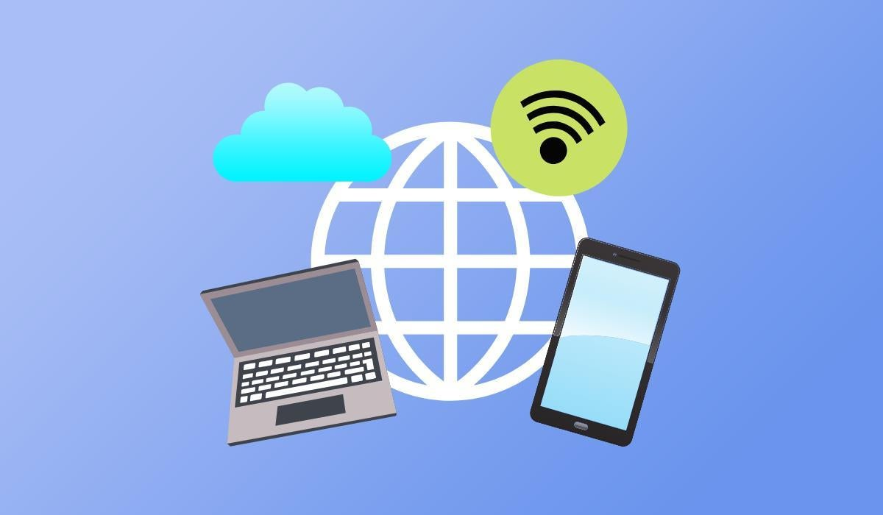
Достъп до интернет
Основни начини за достъп

Slide 10
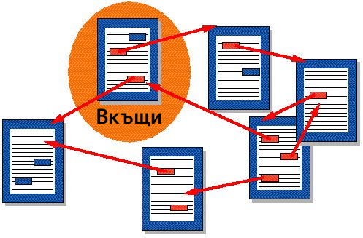
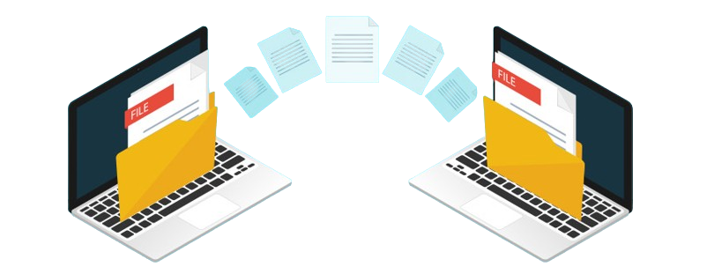

Достъп до интернет
͏Интернет достъпът позволява на устройства да ползват услуги като:
Електронна поща
Отваряне на сайтове
Трансфер на файлове

Slide 11
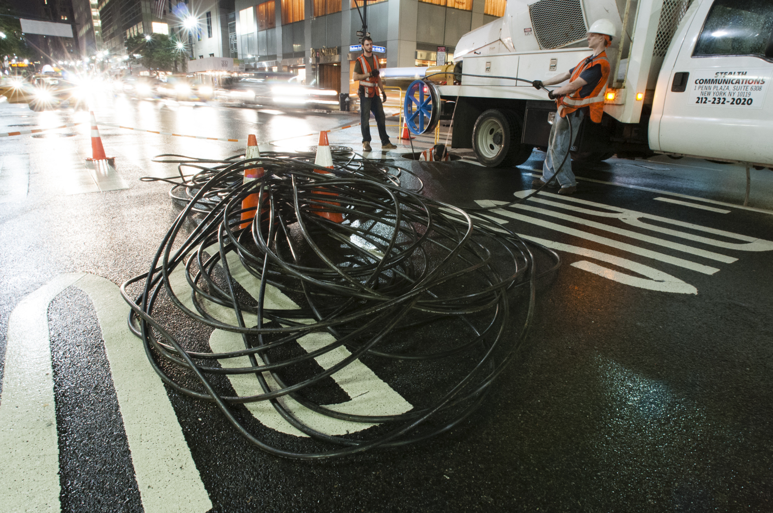
Доставчици
͏Доставчици (Internet Service Provider):
Осигуряват интернет свързаност на потребителите
Използват различни методи и технологии за връзка
Предлагат разнообразни скорости и ценови планове
Доставчик поставя кабели за осигуряване на достъп до интернет

Slide 12
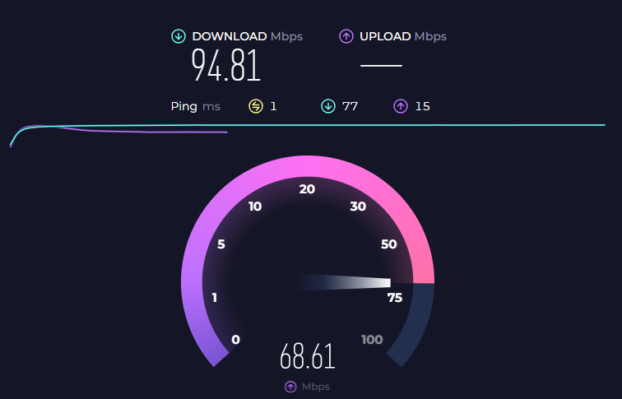
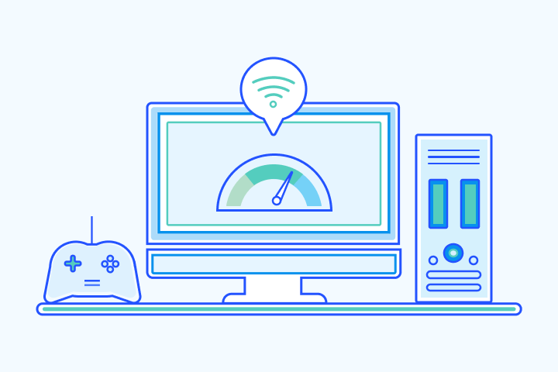
Интернет скорост
Скоростта за приемане и предаване на данните в интернет се измерва в битове за секунда (bit/s, bps)
Може да измерите вашата интернет скорост от сайта:
https://www.speedtest.net

Slide 13
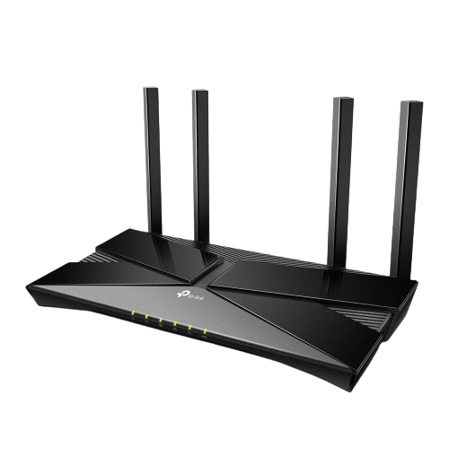
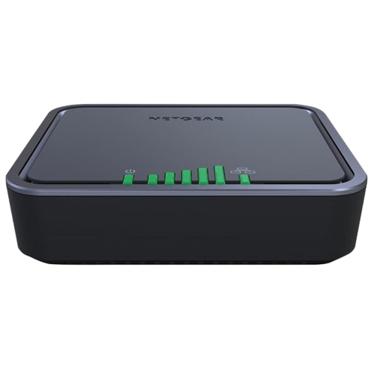
Мрежови устройства
Достъпът до интернет се осъществява с помощта на специални мрежови устройства
Примери за такива устройства са:
Модем
Рутер

Slide 14

Контрол на достъпа
За да контролира достъпът до услугите и информацията, доставчикът създава за всеки клиент акаунт, който включва:
Потребителско име
Парола
Служебна информация

Slide 15
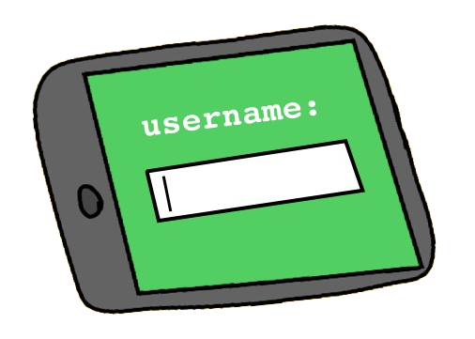
Потребителско име
͏Потребителското име е уникално име
Не се повтаря в системата на доставчика
Потребителят се разпознава по своето потребителско име
Името на потребителя може да бъде:
Имейл адрес на клиента
Комбинация от букви и цифри

Slide 16
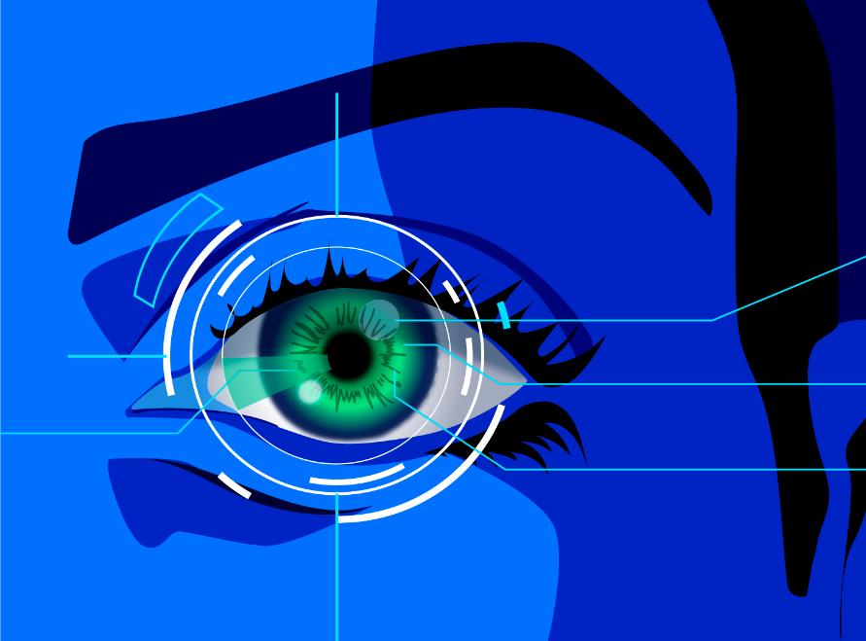
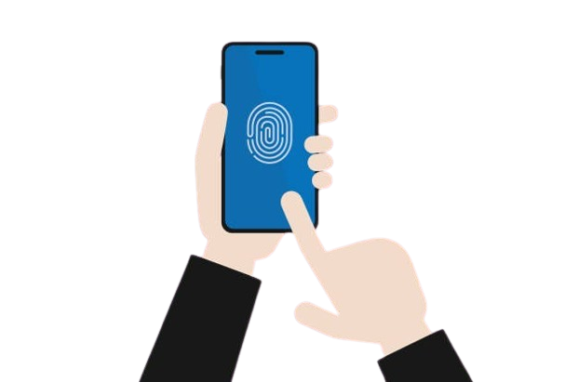
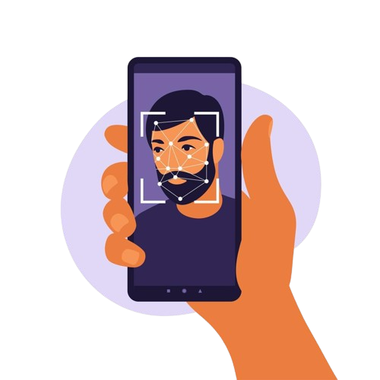
Парола
͏Паролата е тайна дума или комбинация от знаци, известни само на потребителя и доставчика
В съвремието паролата все по-често се заменя с биометрични данни като:
Пръстов отпечатък
Ирис на окото
Лице на потребителя

Slide 17
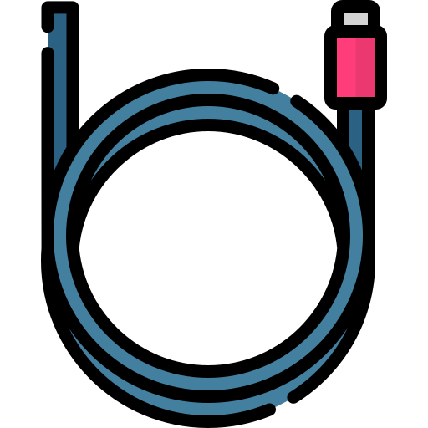
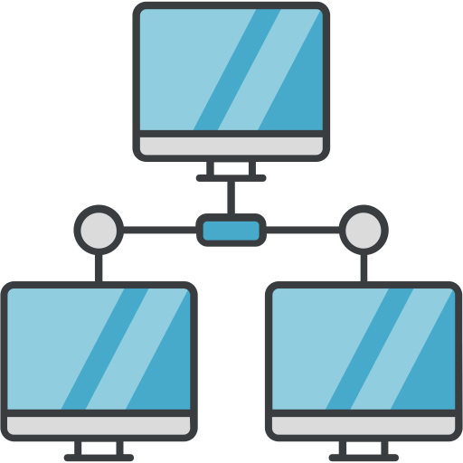
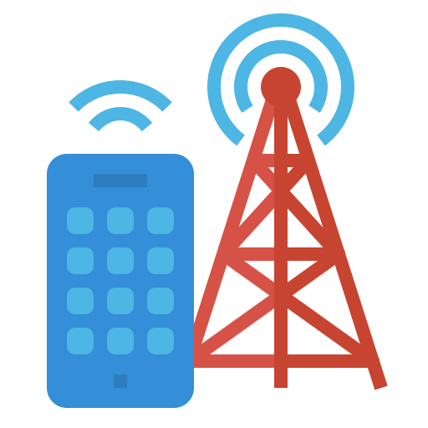
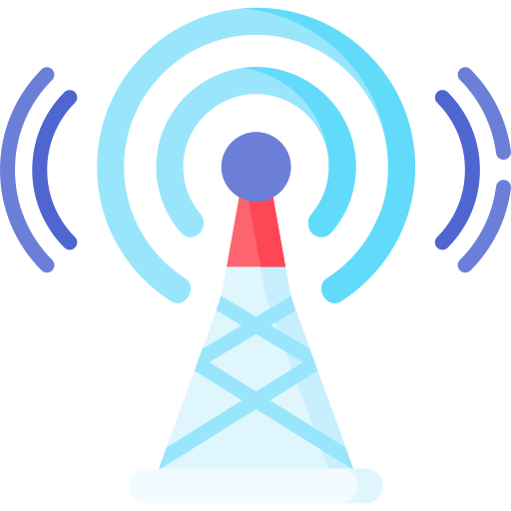

Видове достъп до интернет
Видовете достъп до интернет са през:
Локална мрежа (LAN)
Телефонен кабел
Мрежата на мобилен оператор
Сателитен достъп
Радиовръзка

Slide 18
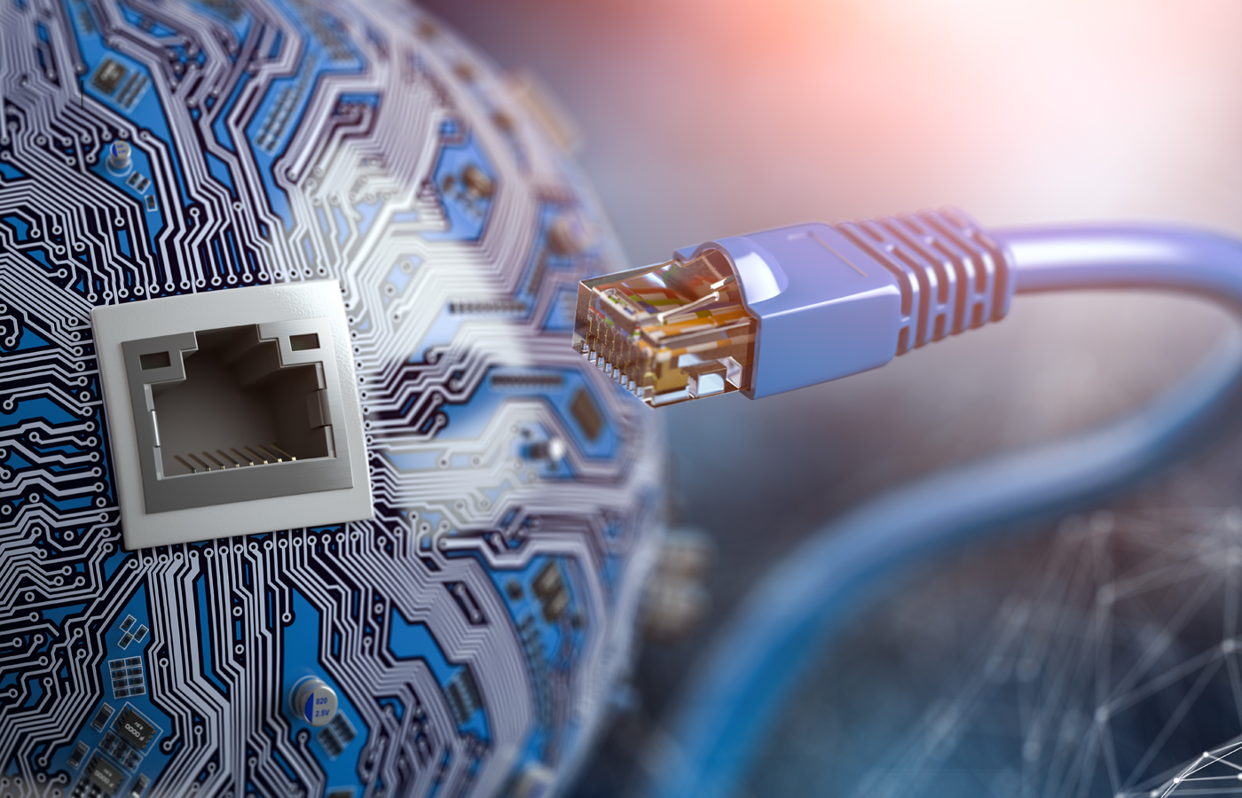
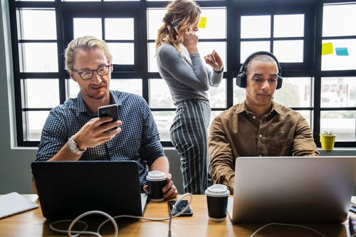
Видове достъп до интернет – LAN (1)
͏Локална мрежа (LAN) е най-широко използваният начин за достъп до интернет
Доставчикът осигурява интернет връзка до локалната мрежа на потребителя
Всички устройства, свързани в локалната мрежа, получават достъп до интернет

Slide 19
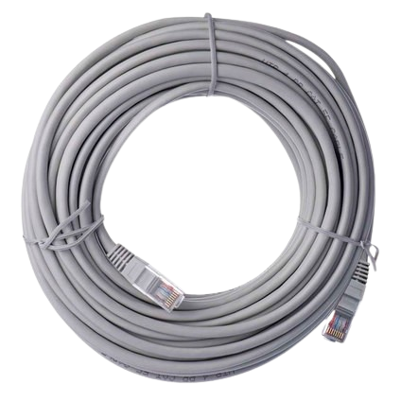
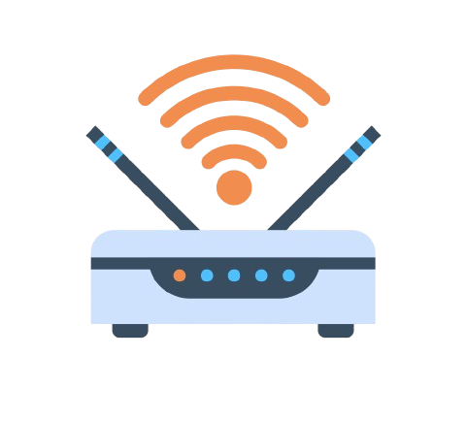
Видове достъп до интернет – LAN (2)
Рутер – устройство за свързване на две различни мрежи
В случая едната е интернет, а другата е LAN на клиента
Видове връзки с рутера:
͏Мрежов кабел
Включва се в мрежовата карта на устройството и в рутера
͏WiFi връзка
Устройството трябва да има вградена или инсталирана допълнително WiFi карта
Локалната мрежа и WiFi връзка трябва да се защитят с парола

Slide 20
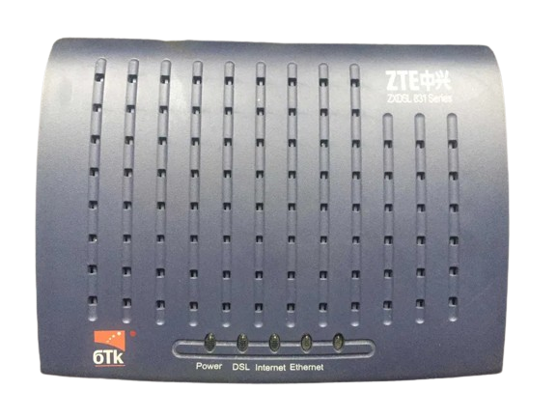
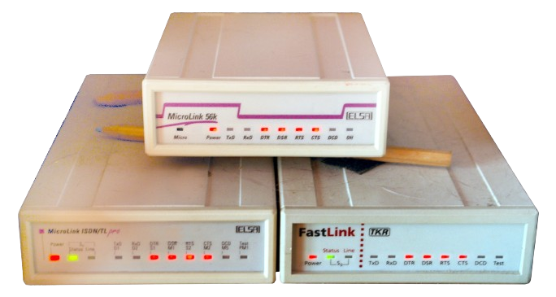
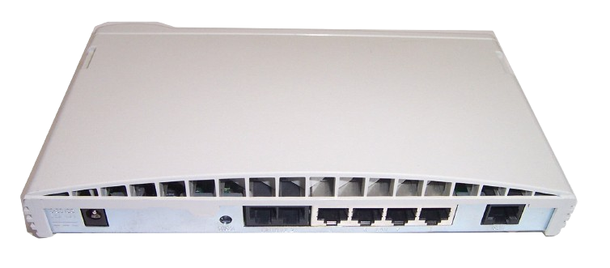
Видове достъп до интернет – телефонен кабел
С помощта на специални модеми и телефонен кабел може да се осъществява връзка с интернет
Това е остаряла технология
Подходяща е за зони без оптична или LAN мрежа
Видовете модеми са:
Dial-up
ISDN
ADSL

Slide 21
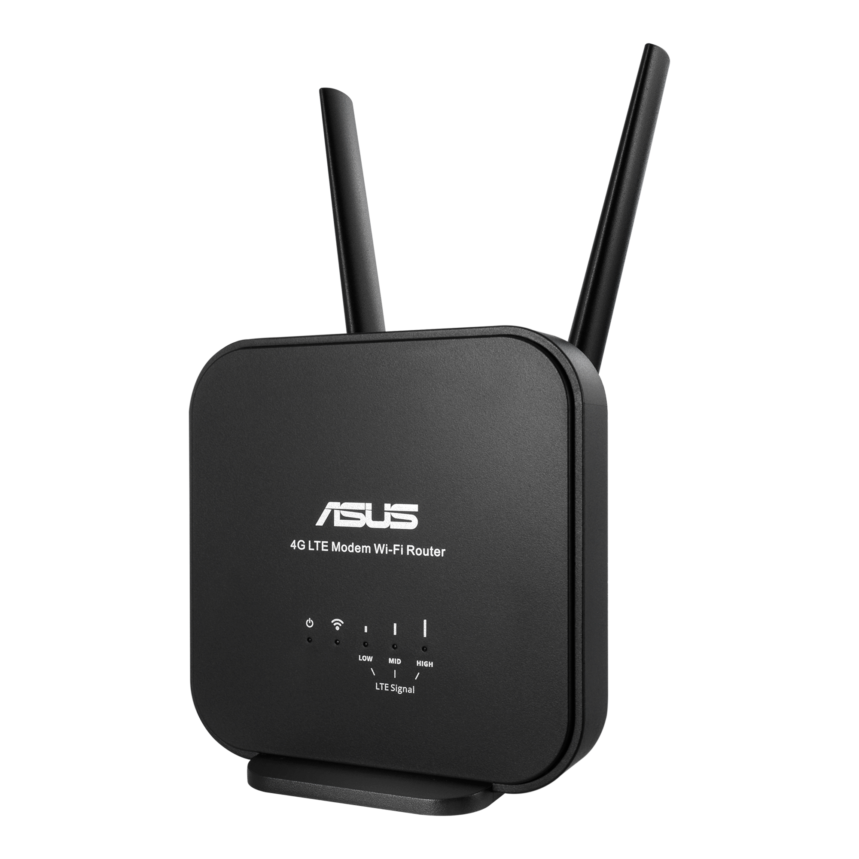
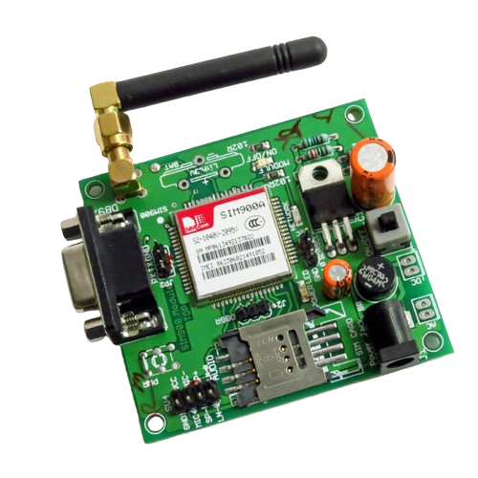
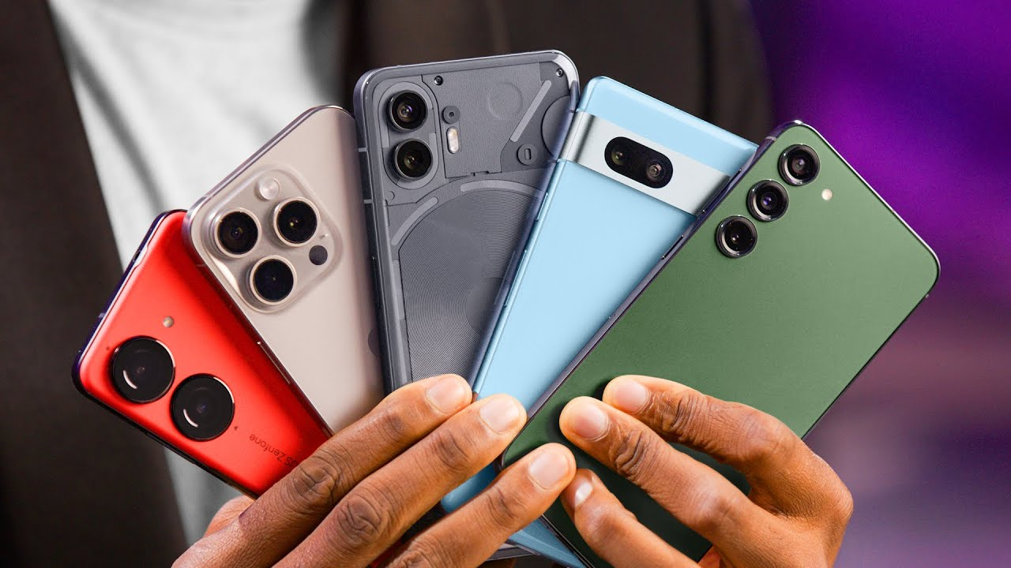
Видове достъп до интернет – мобилен оператор
С помощта на GSM модем и мрежата на мобилен оператор се осъществява връзка с интернет
Използва се основно за телефони и таблети
͏4G и 5G мрежите осигуряват отлична скорост на данните, подходяща за малки предприятия и домашни нужди

Slide 22
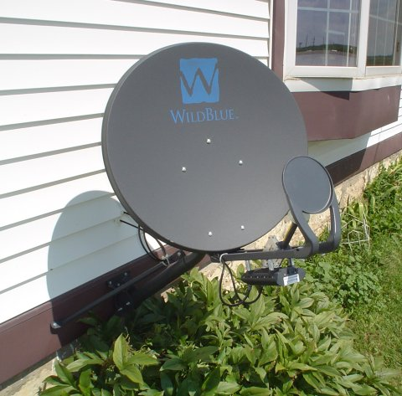
Видове достъп до интернет – сателитен достъп
Интернет връзката чрез сателитна чиния и приемник
Покрива големи територии – идеално решение за изолирани райони без комуникационна инфраструктура
Пример: вила в планината
Недостатъци:
Зависимост от атмосферните условия
Висока цена
Необходими са големи инвестиции

Slide 23
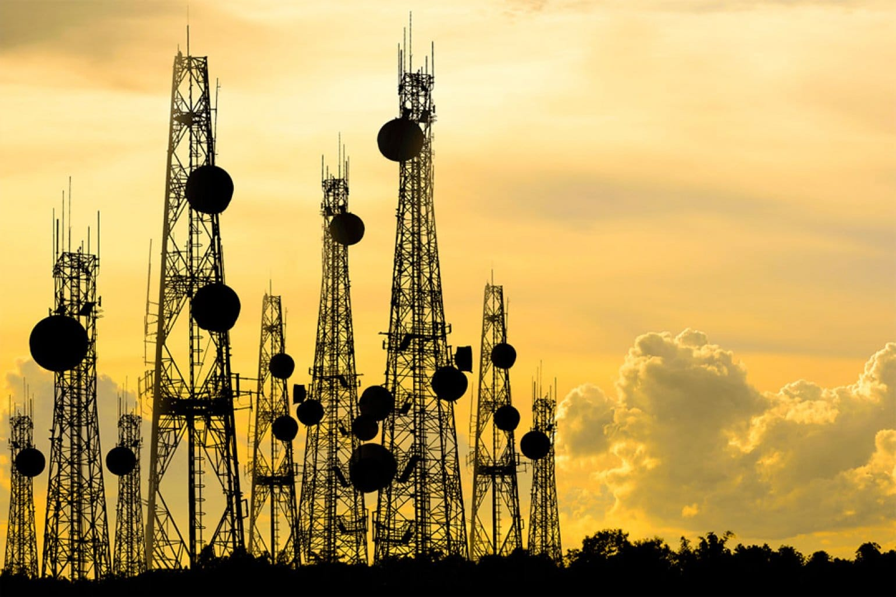
Видове достъп до интернет – радиовръзка
Интернет връзка чрез базова станция и двупосочна радиопредавателна система
По-евтина от кабелния достъп, но:
По-бавна и несигурна
Зависима от атмосферните условия
и видимостта към базовата станция
Свързването става с потребителско
име и парола

Slide 24
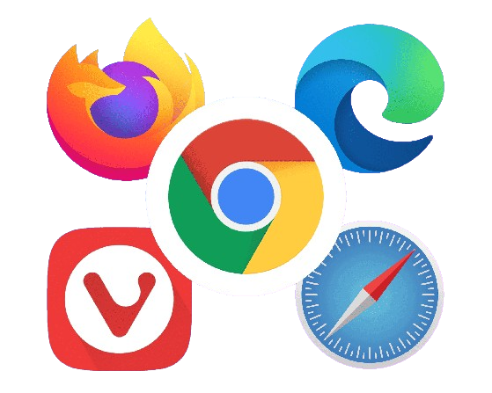
Уеб браузър
Указател на полезни адреси

Slide 25



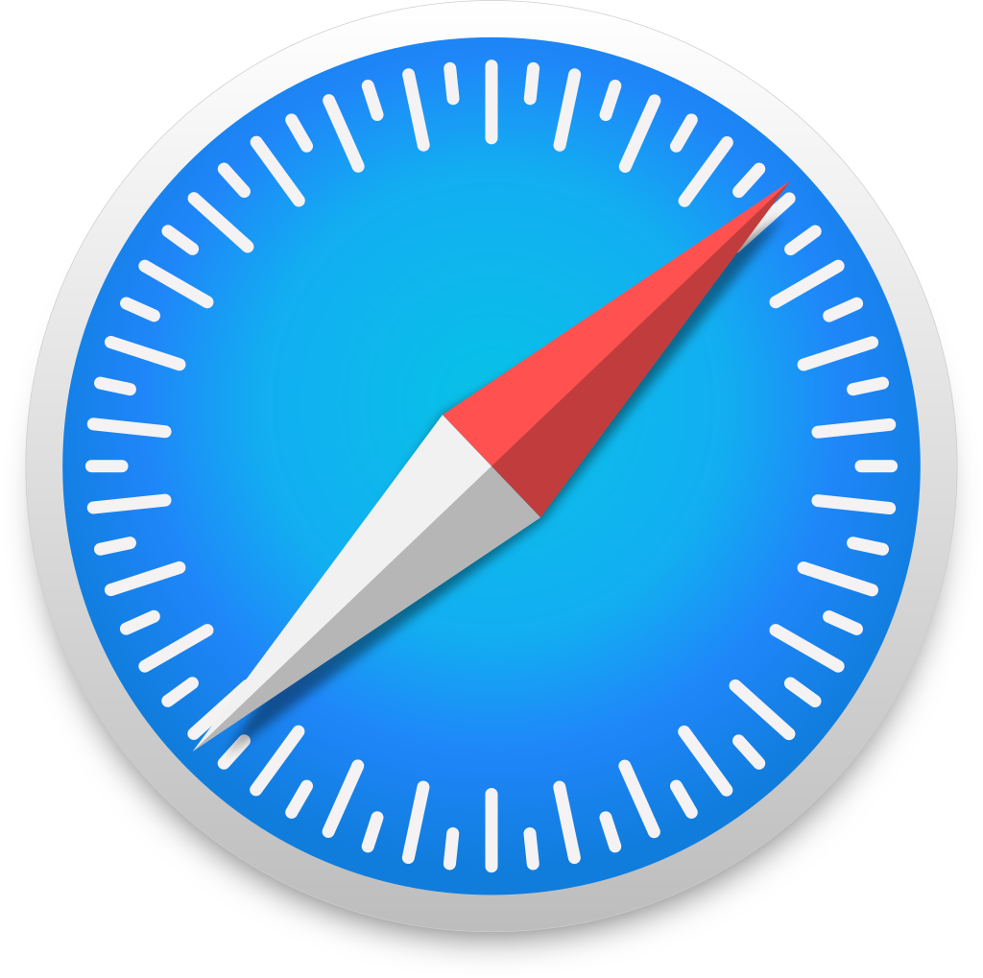

Най-популярни бразузъри
Най-използваните браузъри са:
͏Google Chrome
Mozilla Firefox
Opera
Safari
Microsoft Edge

Slide 26
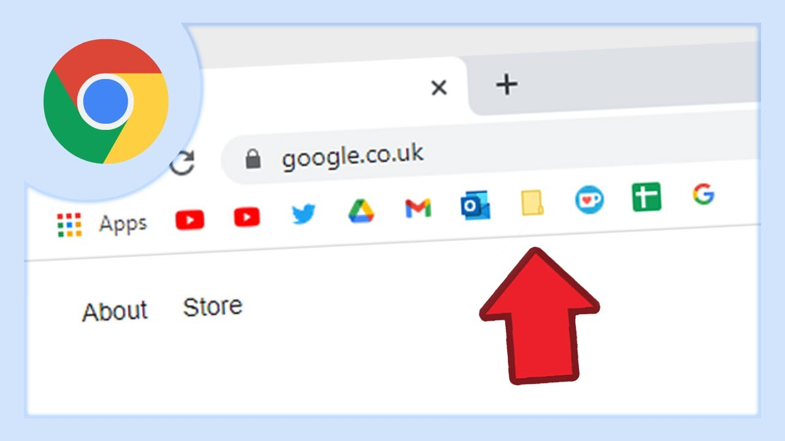
Указател на полезни адреси
͏Указател на полезни адреси (Bookmarks) – позволява запазването на често използвани уеб страници
Избягва необходимостта от повторно изписване на адреси
Подбраните страници могат да се организират в папки

Slide 27
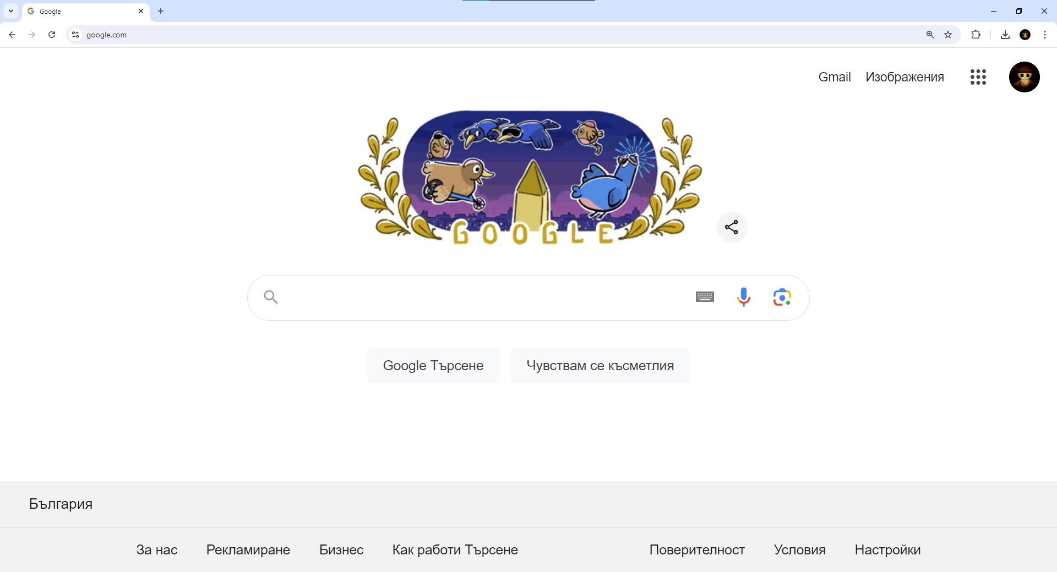
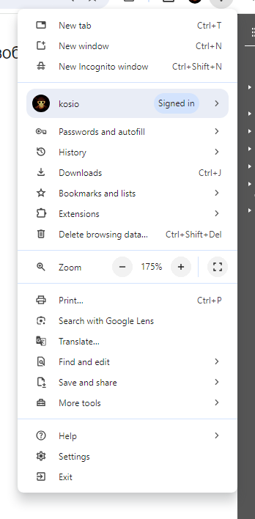
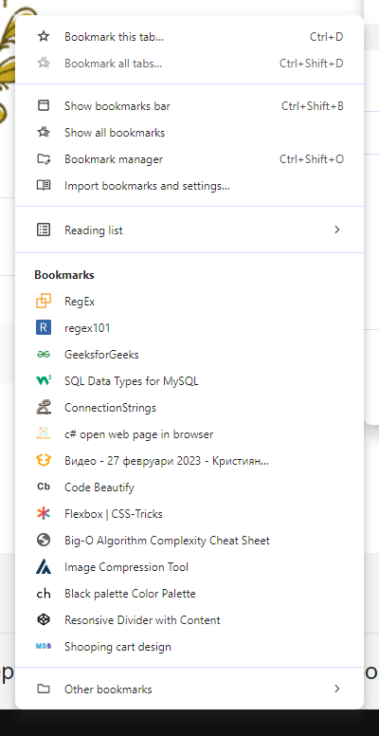
Bookmarks manager в Google Chrome
За да отворим и да разгледаме запазените ни адреси и папки, избираме [Bookmark manager]

Slide 28
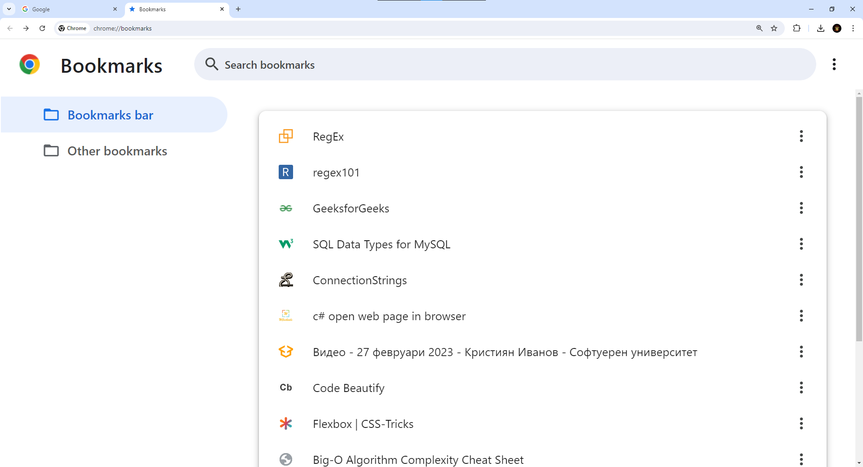
Bookmarks manager в Google Chrome
Така се отваря указателят на полезни адреси на Google

Slide 29
Bookmarks – елементи
Търсачка
Запазените полезни адреси
Секция с папки със запазените адреси

Slide 30
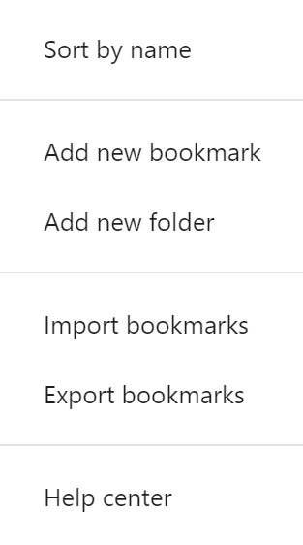
Bookmarks
Оттук можем да създаваме нови папки и да добавяме
уеб адреси

Slide 31
Bookmarks – добавяне на папка

Slide 32
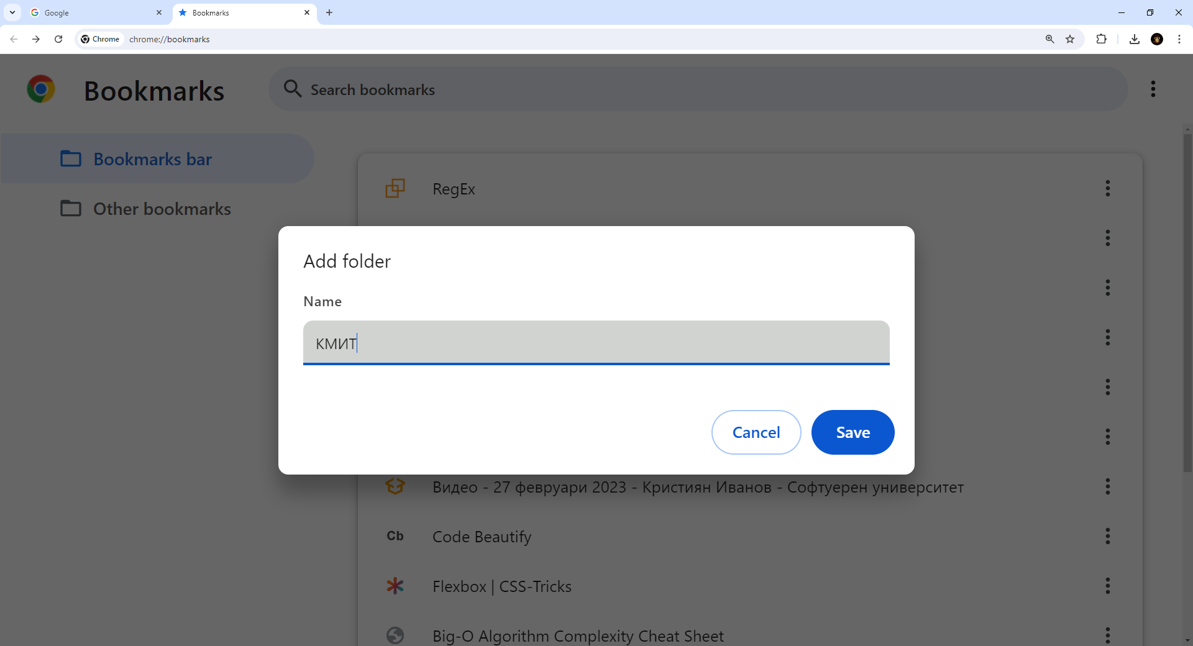
Bookmarks – добавяне на папка
В текстовото поле изписваме как искаме да се казва нашата папка

Slide 33
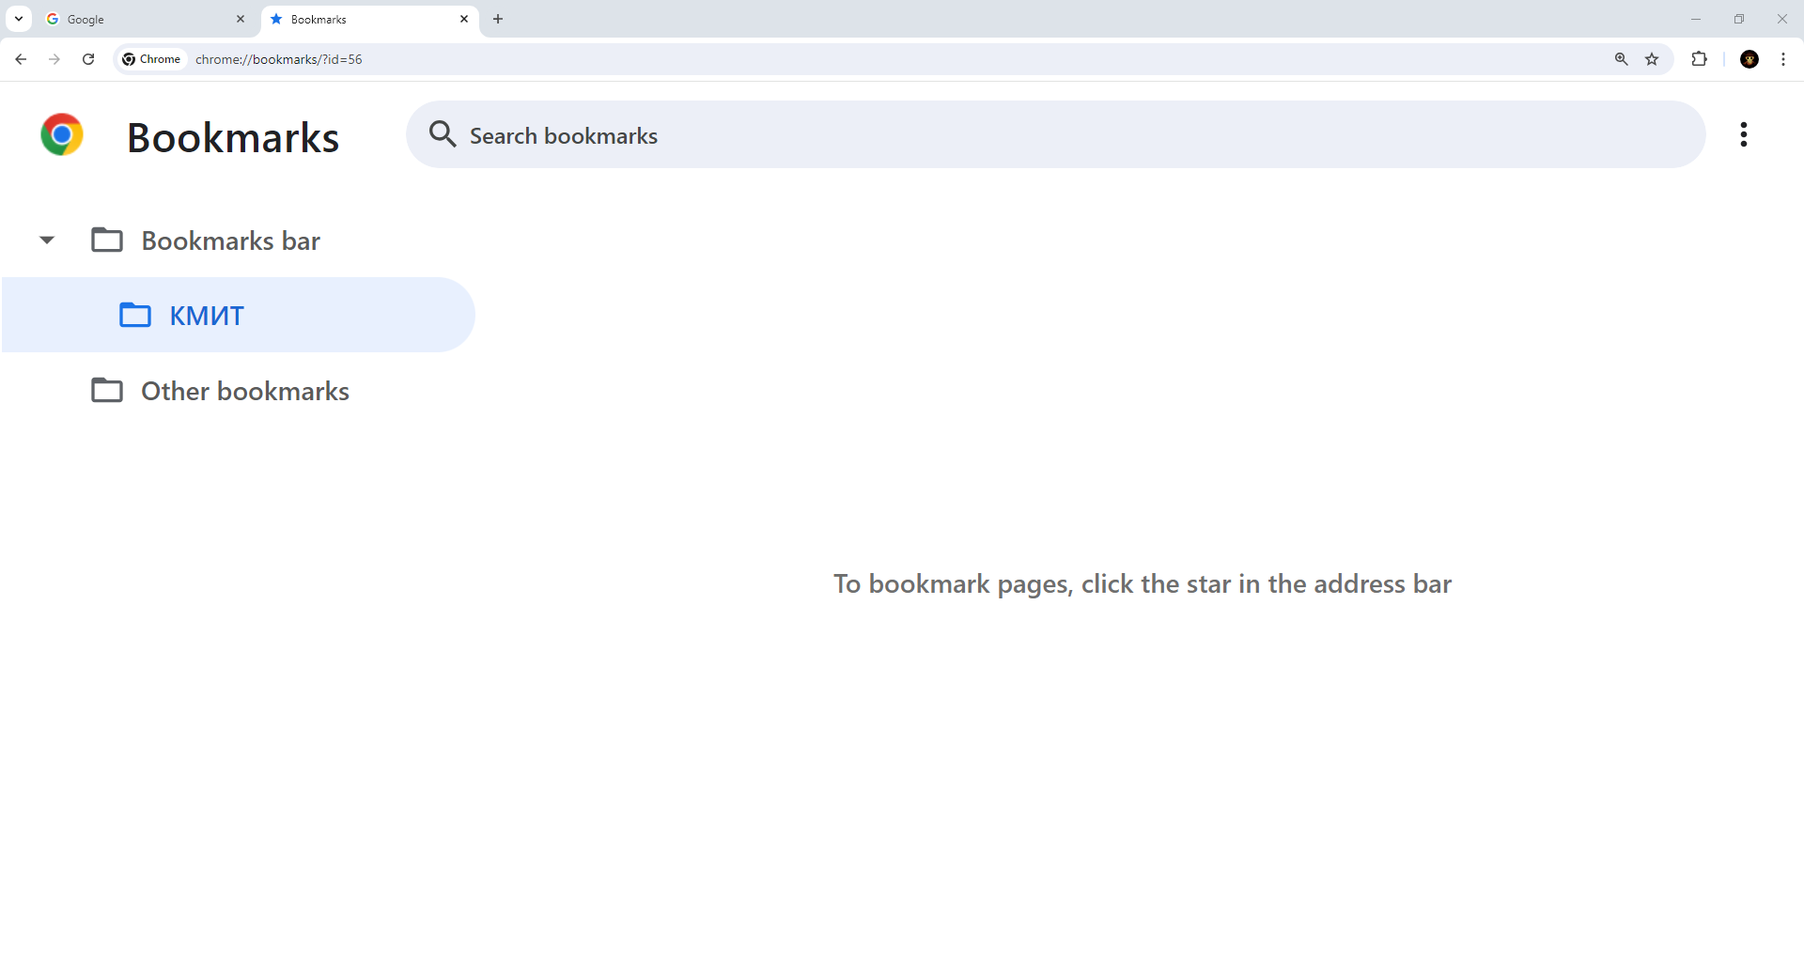
Bookmarks – добавяне на папка
Папките се организират подобно на файловата система на компютъра
Така се създава нова празна папка

Slide 34
Bookmarks – добавяне на адрес

Slide 35
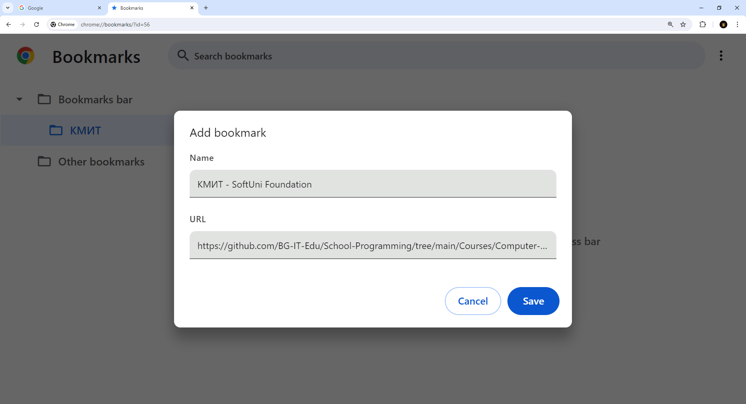
Bookmarks – добавяне на адрес
В първото текстово поле се изписва името на сайта, който ще добавим
В URL полето въвеждаме адреса на избрания от нас сайт

Slide 36
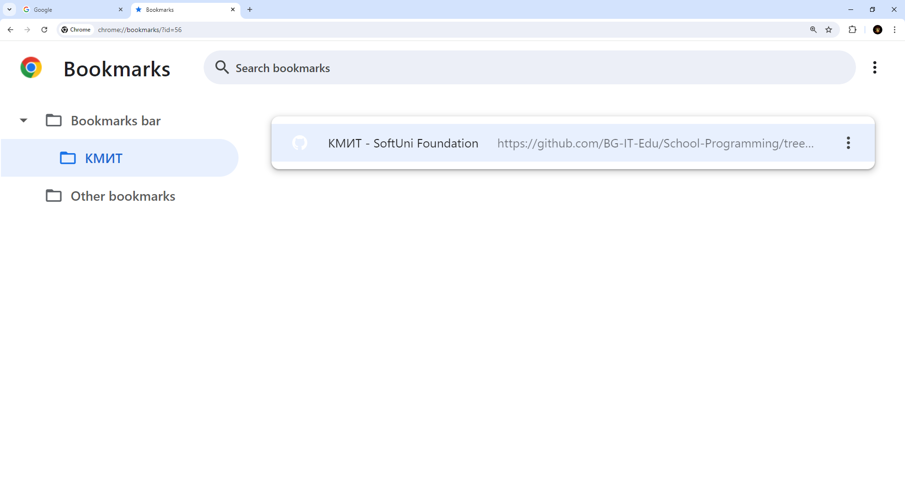
Bookmarks – добавяне на адрес
Така се появява новият запазен адрес

Slide 37

Bookmarks – добавяне на адрес
Друг начин за добавяне на адреси е чрез звездичката в адресното поле

Slide 38

Bookmarks – добавяне на адрес
Добавянето става по същия начин – избираме име на адреса и папка, в която да бъде запазен

Slide 39
Какво научихме днес?
…
…
…
Компютърна мрежа – група от свързани устройства, които обменят данни и споделят ресурси
Локална компютърна мрежа (LAN)
Глобална компютърна мрежа (WAN)
Интернет – глобална мрежа, която свързва милиарди устройства и позволява обмен на информация, комуникация и т.н.
Указател на полезни адреси в Google

Slide 40
Въпроси?
Проект "Отворено учебно съдържание по програмиране и ИТ", СофтУни Фондация (лиценз CC-BY-NC-SA)
Notes:
40

Slide 41


Лиценз
Този курс (презентации, примери, демонстрационен код, упражнения, домашни, видео и други активи) представлява свободно учебно съдържание и се разпространява под свободен лиценз CC-BY-NC-SA
Проект "Отворено учебно съдържание по програмиране и ИТ" към Фондация "Софтуерен университет":
https://github.com/BG-IT-Edu
Notes:
41

